Slide 1
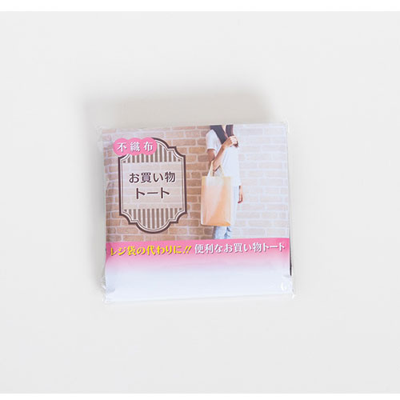
【提案書】
お買い物トート
特徴
ちょっとしたお買物等に便利な、10cmの底マチが付いた不織布製のトートバッグ。コンパクトに包装されているのでバラマキ用の粗品に最適です。レジ袋の代わりにマイバッグとして使えます。
商品写
納期
納期スペース
仕様
カラー展開：ブラック、ネイビー、ブラウン、ベージュ
素材：PP(不織布)
サイズ：250×360×100mm
包装：ポリ袋入り,135×150×20mm
備考：この商品はカートン割れ手数料2円
お見積
お見積りスペース

